Slide 1
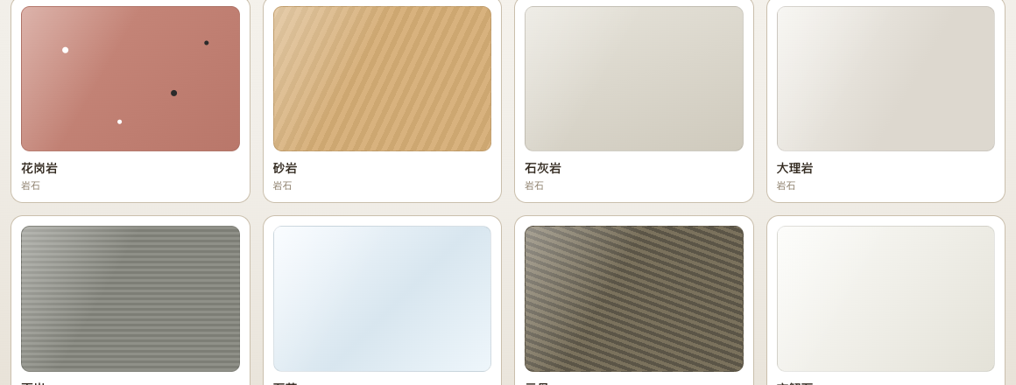
岩
观察特征 · 拖拽分类台
岩石与矿物
苏教版科学 · 四年级
每一块石头,都藏着大地的故事
▶ 打开分类台

Slide 2
从"一块石头"说起
岩
这些石头,一样吗?
随处可见
常见标本
铺路、建房、雕像、玻璃……我们身边到处是岩石和矿物。
提出问题
它们颜色、软硬、花纹都不同,怎么观察、又怎么分类?
今天的任务
先看清每块标本的特征,再把它们拖进正确的类别。
岩石与矿物 · 苏教版科学四年级
其 二

Slide 3
观察 · 看标本
岩
从这几方面看清它
看颜色
点标本看特征
肉红、黄褐、灰白……颜色是最直观的特征。
试软硬 / 看纹理
有的坚硬(花岗岩、石英),有的有层理(页岩、云母)。
想用途
花岗岩做台面、石灰岩烧石灰、石英做玻璃。
▶ 分类台 · 看标本
岩石与矿物 · 苏教版科学四年级
其 三

Slide 4
理一理 · 关系
岩
岩石 vs 矿物
 | 矿 物 | 岩 石
是什么 | 天然形成、成分一定 的单一物质 | 由一种或几种 矿物组成
例 子 | 石英 · 云母 · 方解石 | 花岗岩 · 砂岩 · 石灰岩 大理岩 · 页岩
关 系 | 是组成岩石的"材料" | 是矿物的"集合体" 如花岗岩 = 石英+长石+云母
一句话:矿物是"材料",岩石是把材料拼起来的"集合体"——花岗岩里就藏着石英、长石和云母。
岩石与矿物 · 苏教版科学四年级
其 四

Slide 5
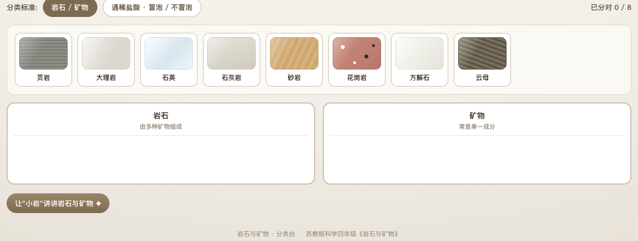
动手 · 拖拽分类
岩
把标本拖进正确的类别
按岩石 / 矿物
拖对才进框
判断每块是岩石还是矿物,拖进对应的框。
即时反馈
拖对→变绿留下;拖错→弹回,再想想为什么。
比一比
岩石有5种、矿物有3种,看你能不能全分对。
▶ 分类台 · 拖拽分类
岩石与矿物 · 苏教版科学四年级
其 五

Slide 6
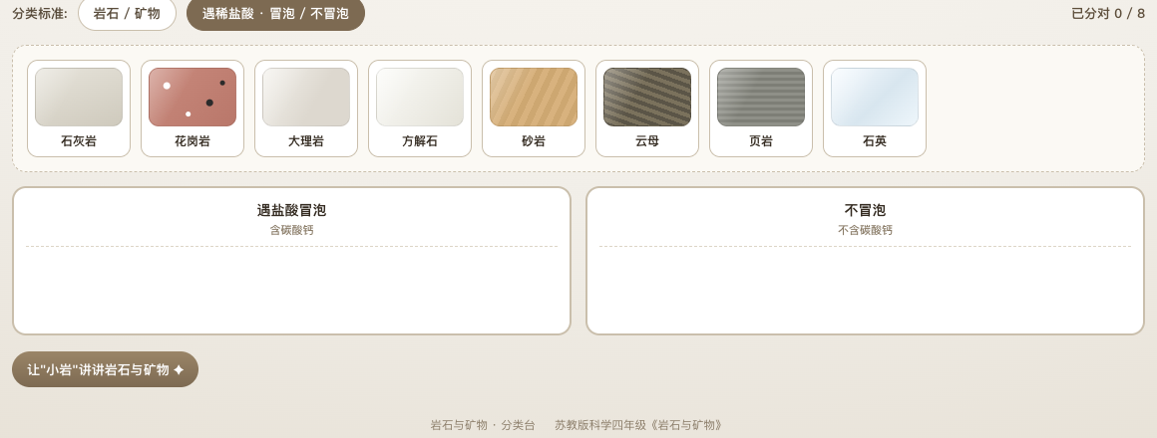
鉴别 · 小科学家
岩
滴一滴盐酸,会冒泡吗?
一种方法
按"冒泡 / 不冒泡"分
在石头上滴一滴稀盐酸,看会不会冒泡。
会冒泡
石灰岩、大理岩、方解石——它们都含碳酸钙。
不冒泡
花岗岩、砂岩、页岩、石英、云母不冒泡。
▶ 分类台 · 遇盐酸分类
岩石与矿物 · 苏教版科学四年级
其 六

Slide 7
小结 · 板书
岩石与矿物
矿 物
组
成
岩 石
石英·云母·方解石
花岗岩·砂岩·石灰岩·大理岩·页岩
怎么观察
怎么鉴别
颜色 · 软硬 · 纹理 · 颗粒
含碳酸钙的遇稀盐酸冒泡
(石灰岩·大理岩·方解石)
▶ 分类台 · 闯关
岩石与矿物 · 苏教版科学四年级
其 七

Slide 8
课后 · 作业
岩
做个小小地质学家
必做
收集2-3块不同的小石头,从颜色、软硬、纹理三方面观察,填观察记录单,试着说它可能是什么。
实践
在家长帮助下,用钥匙或小刀轻轻刻划你收集的石头,比较软硬,排出"谁更硬"。
挑战
查一查:花岗岩、大理石、石灰石分别用在生活中的哪些地方?为什么用它们?讲给同学听。
岩石与矿物 · 苏教版科学四年级
其 八

Slide 9
看懂石头,读懂大地
观察 · 分类 · 鉴别——做个小小地质学家
岩石与矿物 · 苏教版科学四年级
其 九

